Slide 1
Adaptivno učenje i alati umjetne inteligencije u ostvarivanju ishoda učenja
Lidija Blagojević, prof. izvrsna savjetnica, II. gimnazija Osijek
Barbara Knežević, prof. savjetnica, Srednja škola Isidora Kršnjavoga Našice

Slide 2
Cilj radionice
Ovom radionicom približit ćemo polaznicima osnove adaptivnog učenja i primjenu alata umjetne inteligencije koji pri tome mogu pomoći kako bi se nastava što više individualizirala i prilagodila svakom učeniku.
Notes:
Napomene za izlagača:
Koja je vaša svrha za podjelu ovog razmatranja?
Da li je to na kraju jedinice ili projekta?
Dijelite li to razmatranje uz postizanje cilja učenja, koji ste sami sebi zacrtali?
Je li na kraju tečaja?
Navedite namjenu svog razmatranja ili čak namjene iskustva učenja ili cilja učenja. Budite jasni i konkretni u navodeći svoju najmenu.

Slide 3
Plan rada
01
02
03
04
Osnovno o adaptivnom učenju
Kako nam je UI pomogla?
Primjeri iz razreda
Radionica

Slide 4
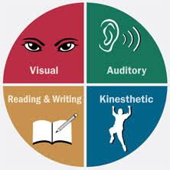
01
ADAPTIVNO UČENJE
https://www.pinterest.com/pin/4-differing-types-of-learning-styles--836614068264985841/

Slide 5
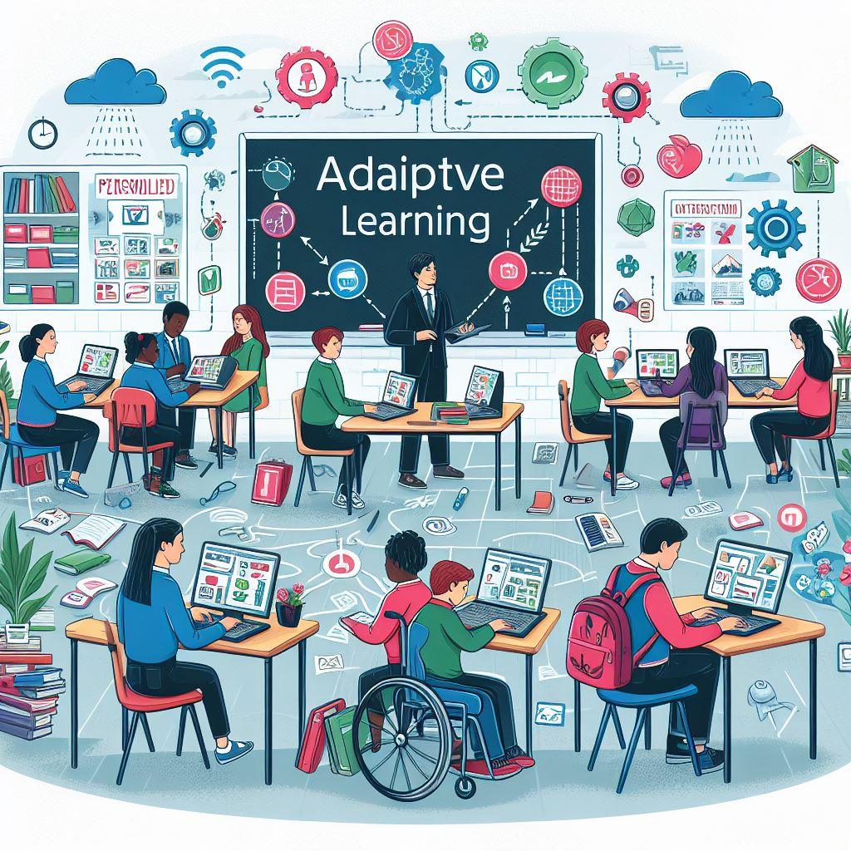
Adaptivno učenje
Učenje u kojem učenik ima mogućnost izbora puta i načina učenja, pokušaj individualizacije puta učenja za svakog učenika kako bi se ishodi učenja postigli na što većoj razini.

Slide 6
Adaptivno učenje
Proces učenja definira se na temelju kontinuiranog praćenja aktivnosti i rezultata koje učenik postiže te se na temelju toga omogućuje prilagođavanje daljnjih aktivnosti.

Slide 7
Adaptivno učenje
Pristup koji
osigurava personalizirano iskustvo učenja, posebno u okruženjima za online učenje;
omogućava praćenje napretka pojedinog učenika i koristi podatke za stalno prilagođavanje nastavnih sadržaja prema individualnim potrebama.

Slide 8
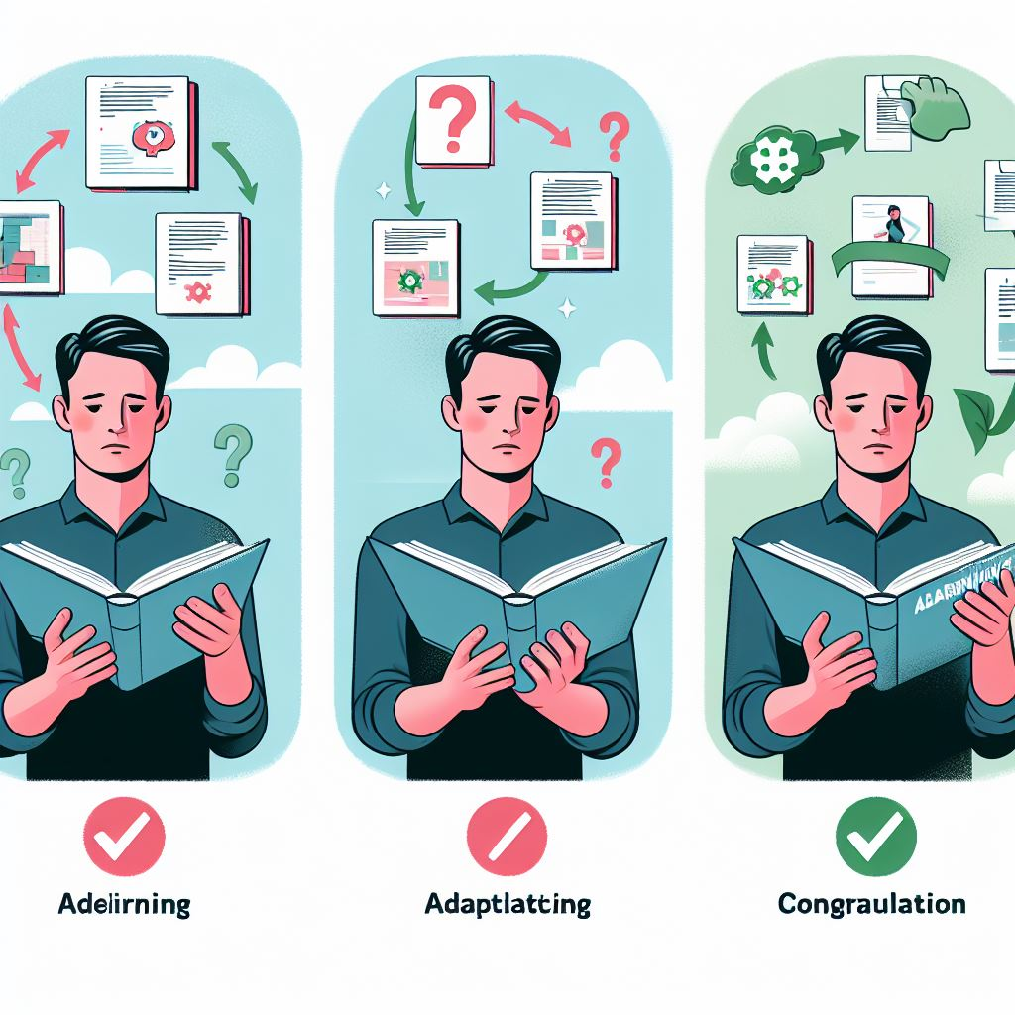
Adaptivno učenje
Inovativne metode podučavanja, kao što je adaptivno učenje, fokusiraju se na učenike i potiču njihovo aktivno sudjelovanje te komunikaciju s učiteljima i kolegama.
Umjesto tradicionalnog pristupa prenošenju znanja, inovativni pristupi istražuju dublje razumijevanje učenika i načine na koje oni uče.

Slide 9
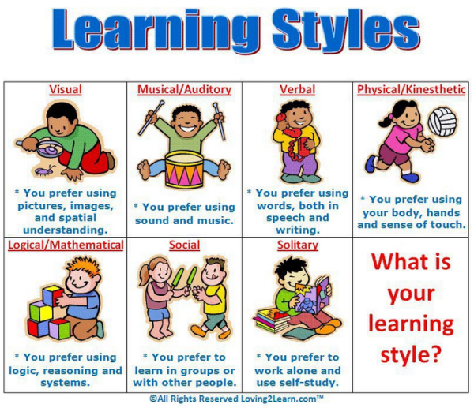
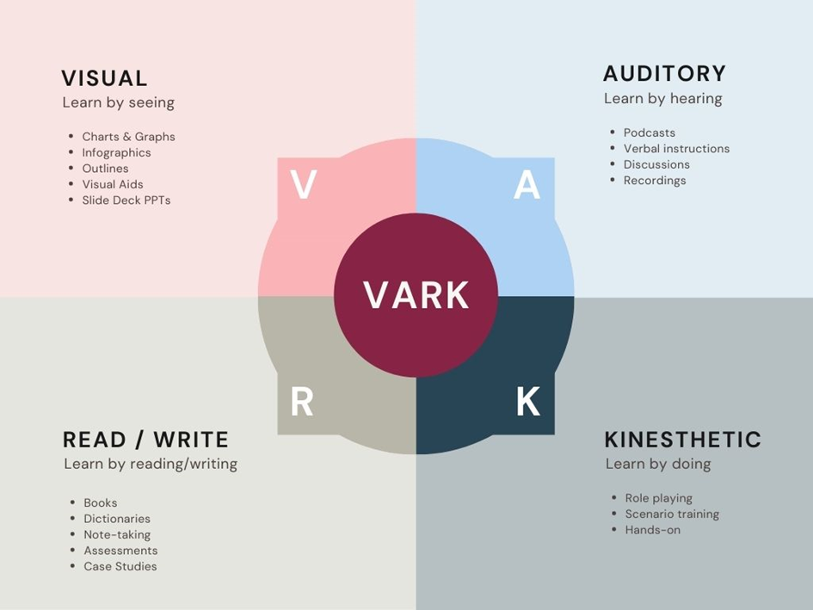
STILOVI UČENJA

Slide 10
STILOVI UČENJA
VIZUALNI
AUDITIVNI
KINESTETIČKI
ČITANJE/PISANJE
Prilagođavanje učenja predznanju, stilu učenja, osobnim ciljevima i interesima učenika.

Slide 11
VIZUALNO UČENJE
Učenici preferiraju korištenje slika, dijagrama, grafikona i drugih vizualnih elementa kako bi bolje razumjeli gradivo.
Moraju vidjeti da bi zapamtili, preferiraju ilustracije.
Često koriste izjave: “To mi izgleda dobro…”, “Da vidim…”, “Imam potpunu sliku…”.
Uočavaju detalje, “vide” riječi, pamte pomoću vidnih asocijacija.

Slide 12
AUDITIVNO UČENJE
Učenici koji uče na ovaj način moraju čuti da bi zapamtili.
Često koriste izraze kao: “Čujem što mi govoriš…”, “Slušam te…”, “To mi zvuči dobro…”.
Vole čitati naglas, vole slušati dok im se objašnjava i vole sami objašnjavati, dobri su u imitaciji glasova i načina govora drugih ljudi.

Slide 13
KINESTETIČKO UČENJE
Učenici koji uče na ovaj način najlakše uče i usvajaju gradivo uz hod, glumljenje i igru.
Vole iskustveno učiti, izvoditi pokuse, učiti dodirom, pokretom, u prirodi.
U svom govoru učestalo koriste glagole.
Vjerojatno često tekst prate prstom, konstantno su pokretu.

Slide 14
UČENJE ČITANJEM I PISANJEM
Učenici koji uče na ovaj način najviše vole učiti uz pisane materijale.
Vole knjige, rječnike, popise, eseje, priručnike, bilješke i literaturu.
Najlakše pamte ako nešto sami zapišu.
Učenje im može olakšati pisanje riječi iznova ili gradivo napisano njihovim riječima.

Slide 15
02
KAKO NAM JE UMJETNA INTELIGENCIJA POMOGLA
https://pixabay.com/

Slide 16
QUESTION WELL
Generator pitanja temeljen na AI
Prijava/registracija - gmail ili Microsoft račun
Besplatna verzija:
max 20 pitanja višestrukog izbora
tema, ishodi učenja
tekst, YT video (pitanja ili interaktivni video), poveznica na mrežnu stranicu
prilagodba teksta uzrastu učenika
generiranje pitanja
izvoz pitanja.

Slide 17
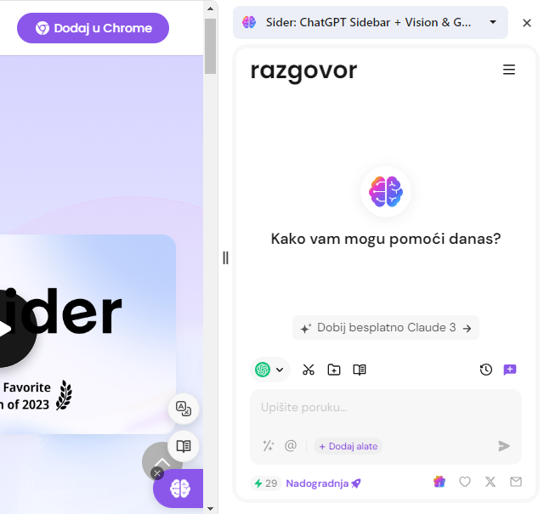
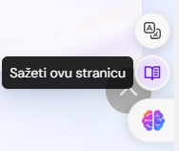
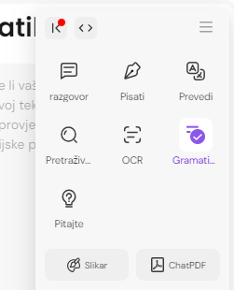
SideBar ChatGPT

Slide 18
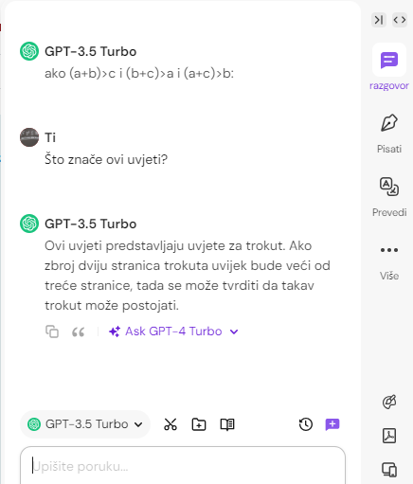
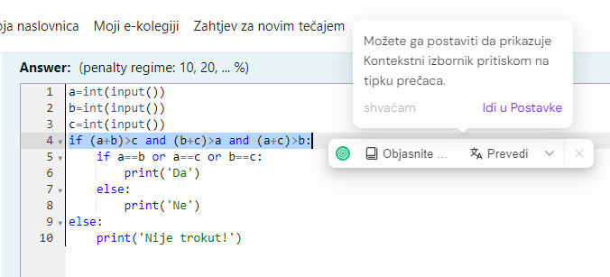

Slide 19
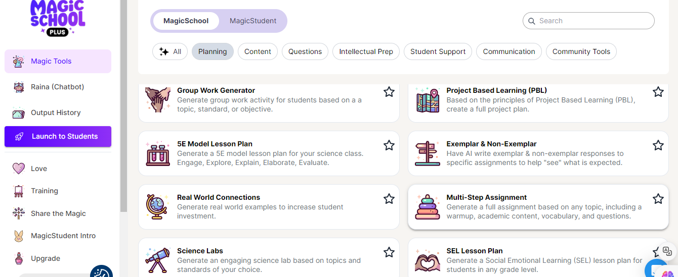
Magic School

Slide 21
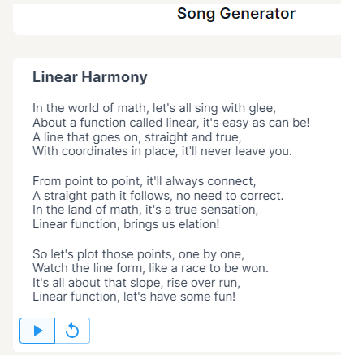
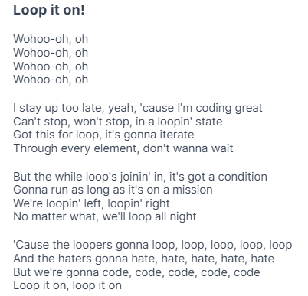

Slide 22
Chat GPT pri osmišljavanju adaptivnog učenja – linearna funkcija

Slide 23
Chat GPT pri osmišljavanju adaptivnog učenja – linearna funkcija

Slide 24
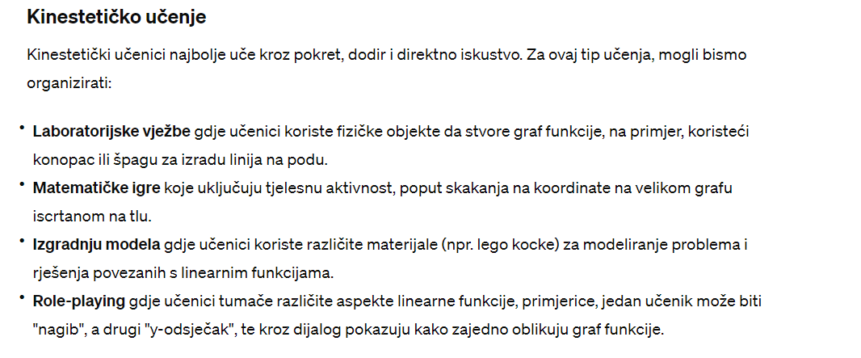
Chat GPT pri osmišljavanju adaptivnog učenja – linearna funkcija

Slide 25
Chat GPT pri osmišljavanju adaptivnog učenja – linearna funkcija

Slide 26
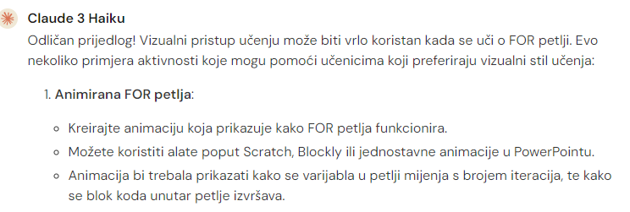
Chat GPT pri osmišljavanju adaptivnog učenja – FOR petlja (vizualni tip)

Slide 27
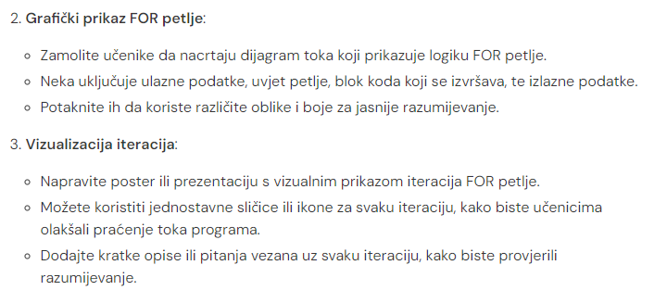
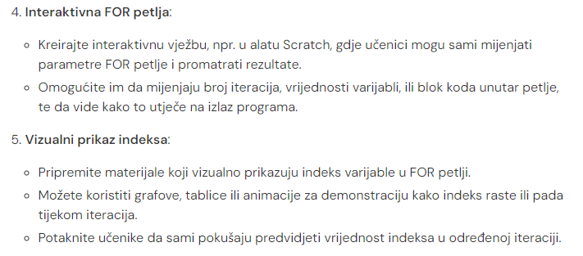

Slide 28
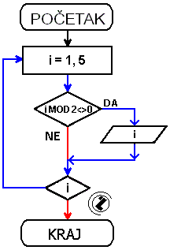
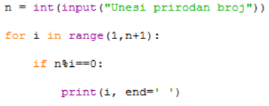
Vizualizacija .py koda

Slide 29
03
PRIMJERI IZ UČIONICE
Primjeri adaptivnog učenja uz korištenje UI alata pri ostvarivanju ishoda učenja MAT SŠ B.1.5. MAT SŠ D.1.1. Povezuje različite prikaze linearne funkcije.

Slide 30
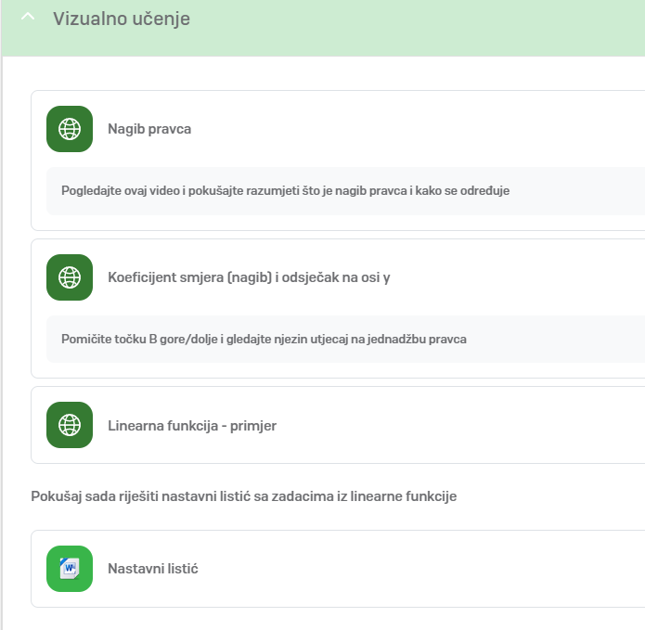
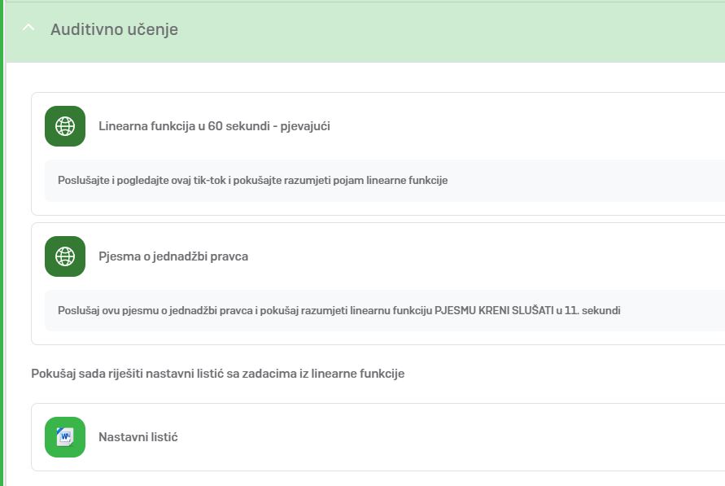
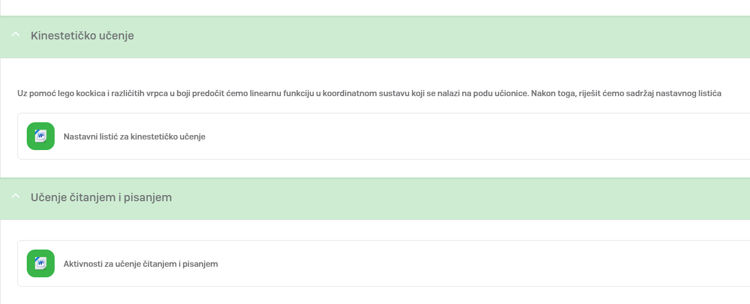
Loomen kolegij kao alat adaptivnog učenja
shorturl.at/hluWY

Slide 31
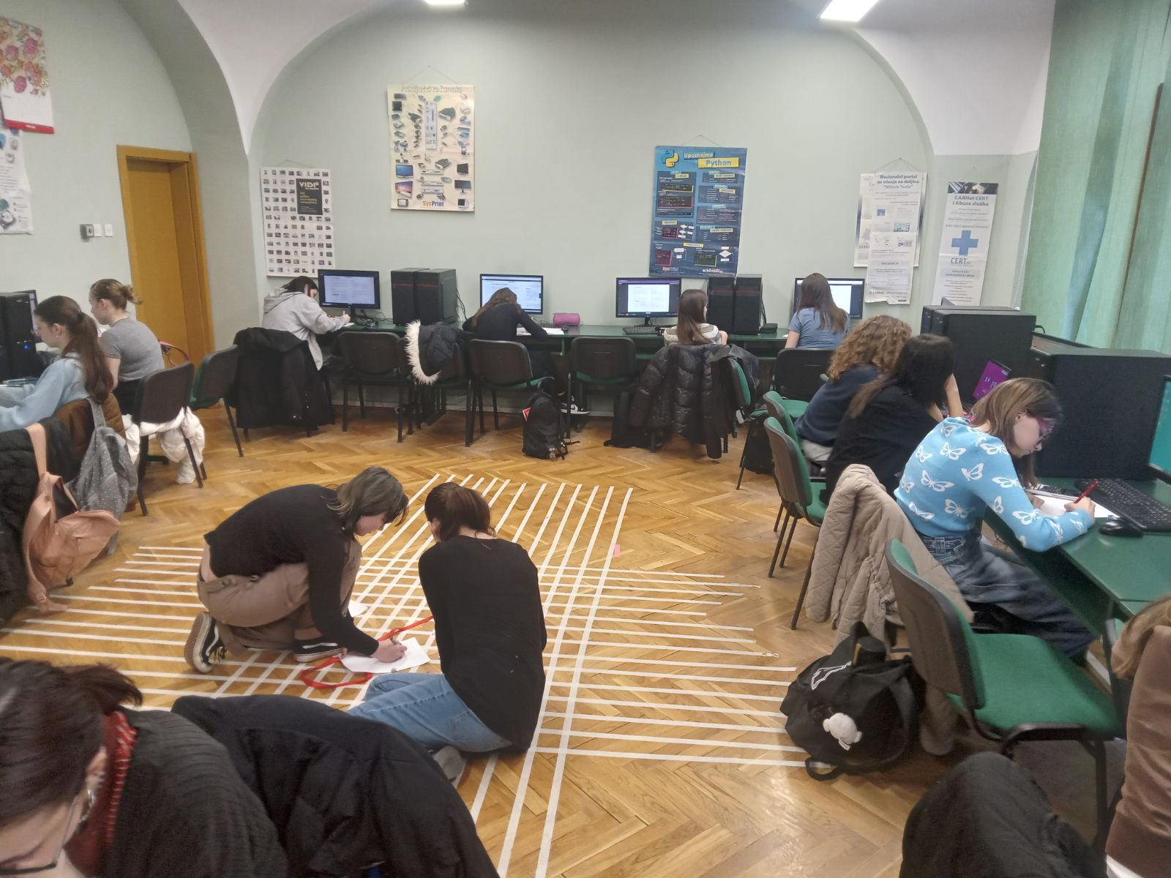
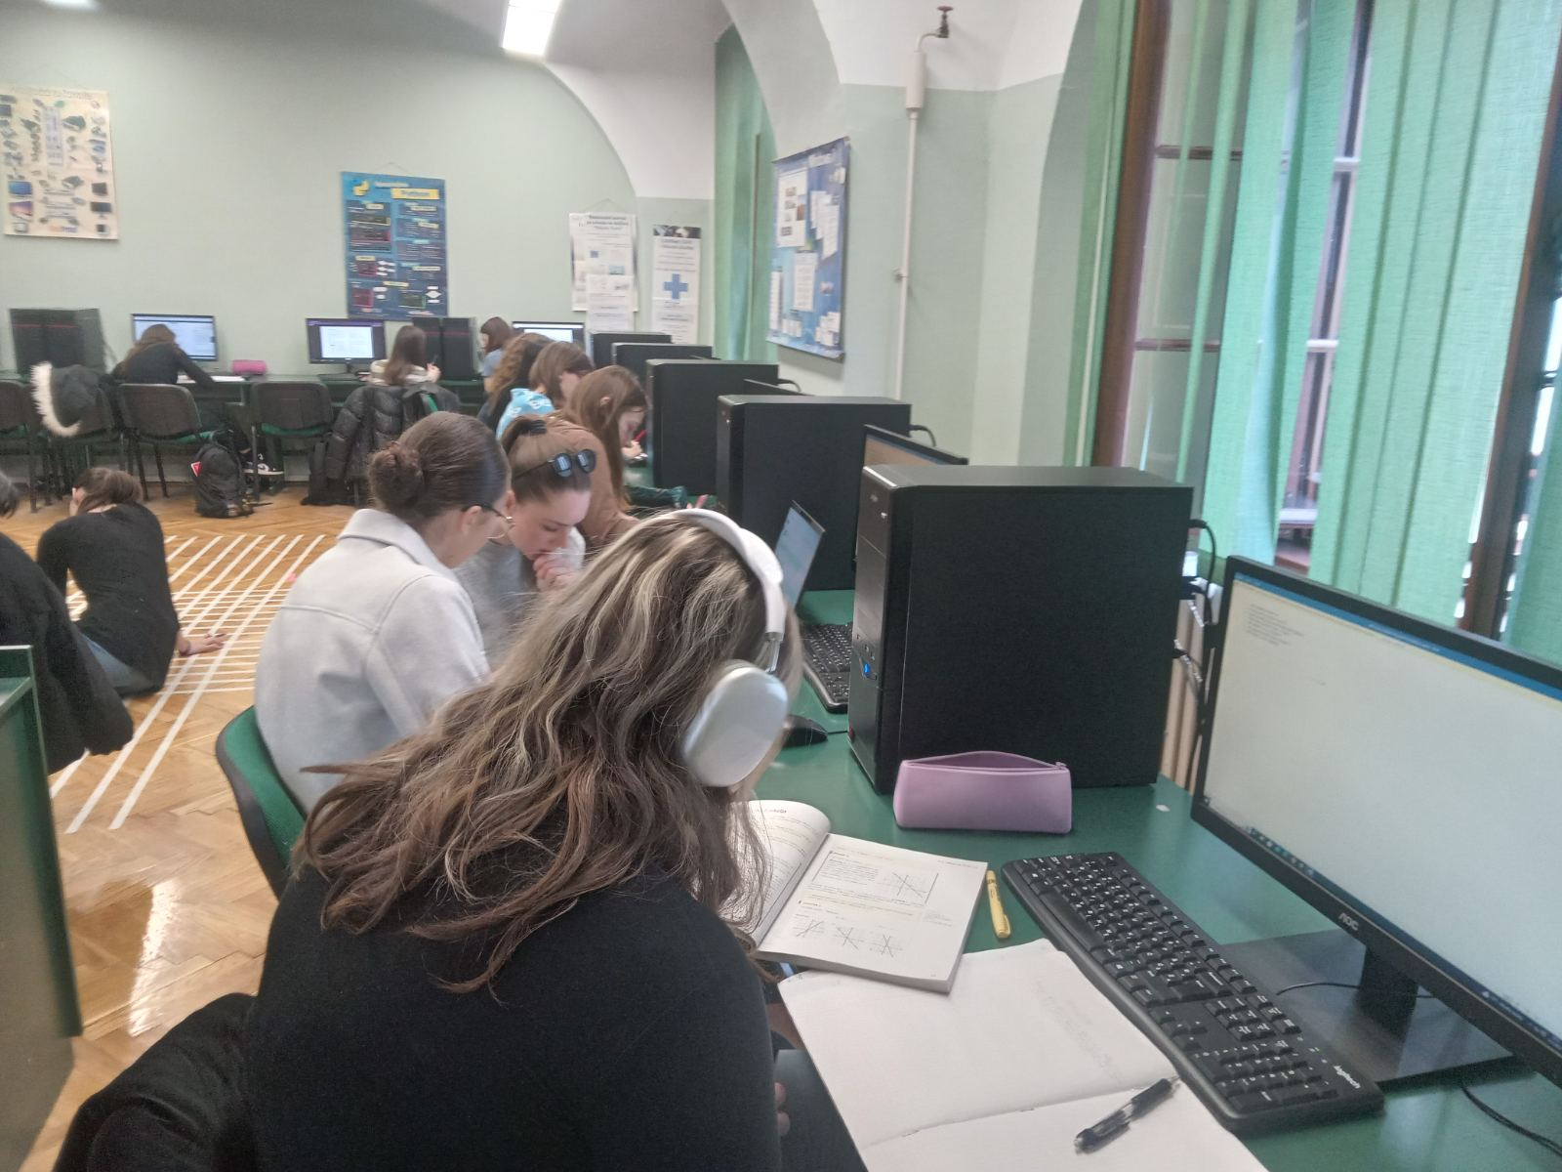
Iz učionice

Slide 32
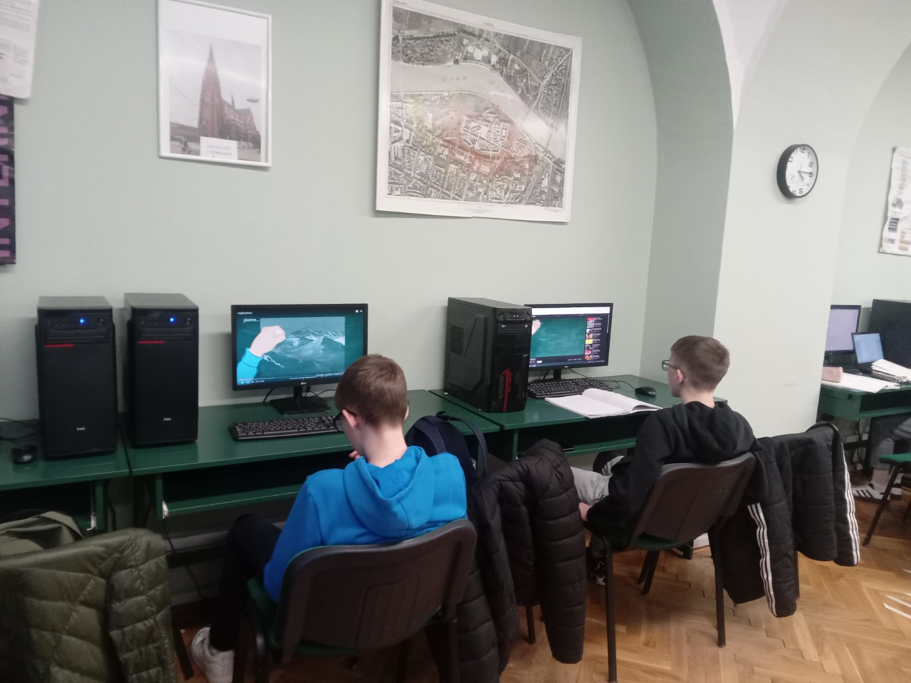
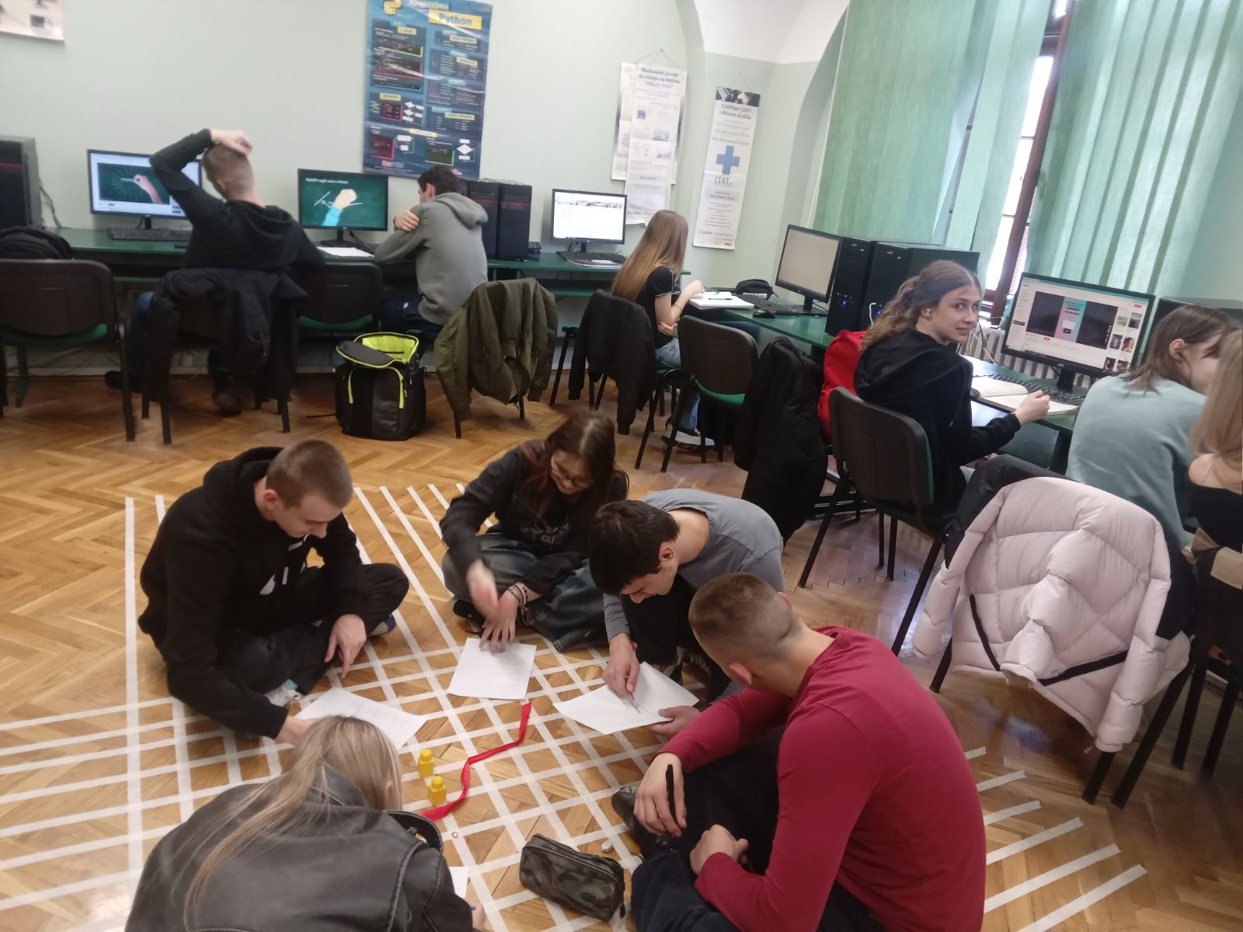
Iz učionice

Slide 33
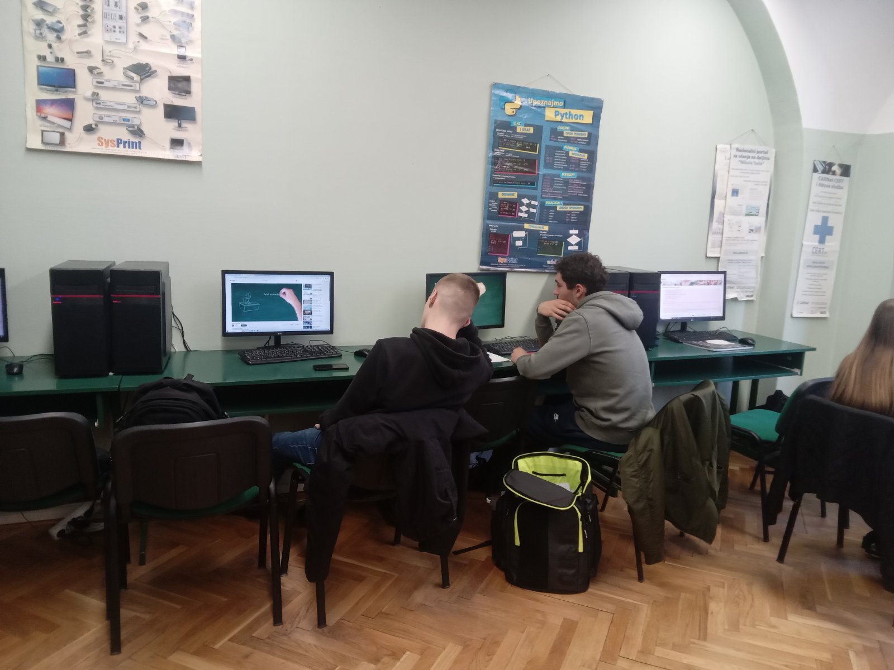
Iz učionice

Slide 34
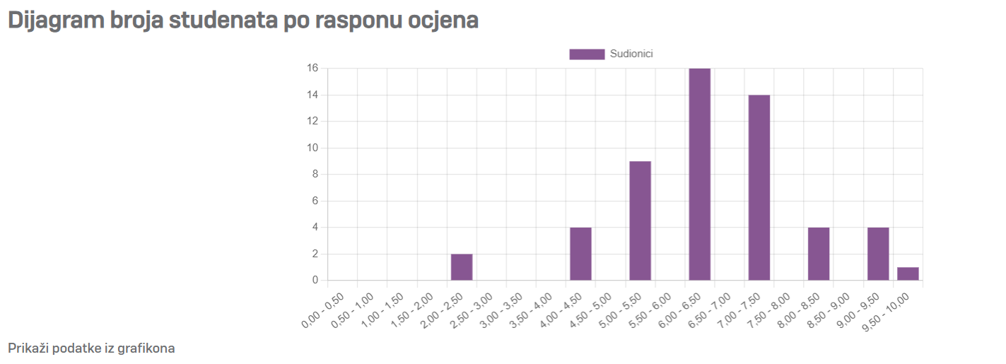
Formativno vrednovanje – provjera usvojenosti ishoda

Slide 35
04
RADIONICA
https://pixabay.com/

Slide 36
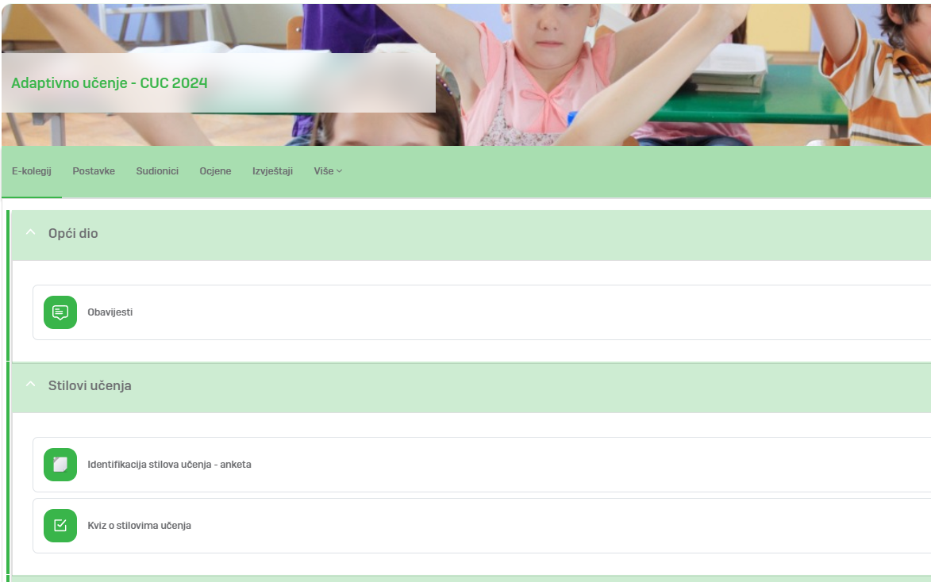
Aktivnost za polaznike: Anketa o stilovima učenja
shorturl.at/AINV5
Loomen kolegij - Adaptivno učenje - CUC 2024
Upišite se u kolegij i ispunite anketu

Slide 37
Aktivnost za sudionike – Question Well
1. Kreirati 10 pitanja višestrukog izbora na temu po želji
2. Uvesti pitanja u Loomen i kreirati kviz (resurs Test)
Questionwell.org

Slide 38
Aktivnost za polaznike – SideBar ChatGPT
1. Dodati SideBar ChatGPT proširenje u Chrome
2. Isprobati njegove mogućnosti
razgovor
snimka zaslona
dodavanje datoteke
pročitajte ovu stranicu.

Slide 39
Aktivnost za polaznike - ChatGPT
Koristeći ChatGPT istražite karakteristike stilova učenja prema VARK modelu.
chat.openai.com
https://hr.wikipedia.org/wiki/ChatGPT

Slide 40
Aktivnost za polaznike
Pomoću alata AI izradite vlastite materijale za nastavu:
predmet i nastavna tema/jedinica
stil učenja
aktivnost (motivacija, obrada, vježba, vrednovanje, priprema za nastavni sat….)
Izrađene materijale postavite u Loomen kolegij.

Slide 41
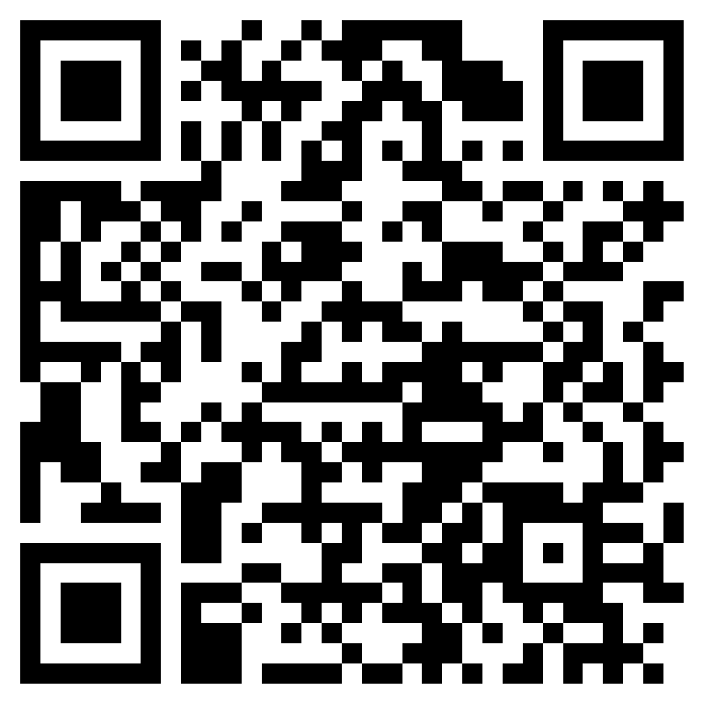
Evaluacija
https://forms.office.com/e/AZKBE4qXwk?origin=lprLink
https://tinyurl.com/22mguyje

Slide 42
Hvala na pažnji!
lidija.blagojevic@skole.hr
barbara.knezevic3@skole.hr
Please keep this slide for attribution

